Slide 1
计算机网络安全
任课教师: 杨铮
QQ: 297490252

Slide 2
课程内容
网络安全简介
  网络安全的重要性
  网络安全的基本概念
    网络安全的定义
    网络安全的属性
    网络安全层次结构
  网络安全体系结构
    安全服务和机制
    安全协议
  网络安全防护体系
    网络安全策略
    网络安全体系

Slide 3
课程内容
安全的基础--密码技术
  密码技术基本概念
  加密算法 、数字签名算法
通信的安全
  消息认证、身份认证
  安全协议

Slide 4
课程内容
计算机系统的安全
  防火墙技术
  ……

Slide 5
课程内容
预备知识
  计算机网络
  TCP/IP协议
  ……
参考书目
  William Stallings, “Cryptography and Network Security: Principles and Practice”.
  中译本：《密码编码学与网络安全：原理与实践》

Slide 6
课程目标
(深入)了解计算机网络安全基本原理和实用技术
  理解密码学基础知识及其应用
  掌握当前流行的网络安全技术的核心思想
完善作为一个“IT-码农，研究人员，管理人员”应该具有的知识体系结构

Slide 7
考核方式
平时成绩 （考勤） 10%
课堂作业 12%
实验 18%
  8次 （3,6,9周交实验报告）
期末测验 60%

Slide 8
第一章 网络安全简介
1.1网络安全性挑战
1.2 网络安全的基本概念
  网络安全的定义
  网络安全的属性
1.3 网络安全体系结构
  安全目标
  安全攻击
  安全服务
  安全机制
1.4 网络安全防护体系
  网络安全策略
  网络安全体系

Slide 9
第一章 网络安全简介
1.1 网络安全性挑战

Slide 10
网络安全威胁 无处不在
信息泄露
黑客
木马，病毒
钓鱼网站
伪基站
。。。。。。。
思考：为什么在网络上有这么多威胁?
以上威胁（攻击）的目标是什么？

Slide 11
全球信息数字化
重要信息数字化
  个人信息（身份证，家庭住址，电话）
  企业资源（财务报表，销售记录）
  政府信息
重要应用服务网络化
  WWW服务 （新浪，网易）
  网络通信（QQ，微信，email）
  电子商务（淘宝，京东）
  ……
  太多的攻击对象

Slide 12
Internet安全问题的主要原因
基于TCP/IP协议，自身缺乏安全策略
  信息传输未加密
  开放性：协议的体系和实现是公开的
大量设计缺陷和安全漏洞:系统和软件等
非技术因素
  安全管理制度不健全
  安全意识薄弱
外部攻击者 （核心原因），动机：
  破坏系统 ，窃取信息（心理需要，政治目的）
  窃取财富 Money
思考：如果没有攻击者还会有网络安全问题吗？

Slide 13
网络安全的重要性
虚拟的网络财富日益增长
  网络的普及，使得财产的概念除金钱、实物外，又增加了的网络财富：网络帐号、各种银行卡、电子货币等。网络信息安全直接关系到这些财产的安全。
网络与信息安全已成为社会的焦点问题
  信息比例的加大使得社会对信息的真实程度、保密程度的要求不断提高，而网络化又使因虚假、泄密引起的信息危害程度呈指数增大。
  网络安全不仅仅涉及到国家的经济、金融和社会安全，也涉及到国防、政治和文化的安全。可以说，网络安全就是国家安全：棱镜门（2007），伊朗导弹专家死亡（Stuxnet蠕虫病毒，2011）
  网络空间安全，一级学科， 2015

Slide 14
1.2 网络安全的基本概念

Slide 15
网络安全的定义
网络安全--指网络系统的软件、硬件以及系统中存储和传输的数据受到保护，不因偶然的或者恶意的原因而遭到破坏、更改、泄露，网络系统连续可靠正常地运行，网络服务不中断。(Informal)
Research Topic (The work of researchers: how to define the security notion for certain security scheme or protocol?):
  安全机制（加密）
  攻击者威胁模型（某类被动或主动攻击，计算资源）
  安全目标（机密性）

Slide 16
常见网络安全的目标
机密性
  保证信息与信息系统不被非授权的用户、实体或过程所获取与使用。
完整性
  信息在存贮或传输时不被修改、破坏，或不发生信息包丢失、乱序等。
可用性
  信息与信息系统可被授权实体正常访问的特性，即授权实体当需要时能够存取所需信息。
真实性
  也就是可靠性，指信息的可用度，包括信息的完整性、准确性和发送人的身份证实等方面。
可控性
  对信息的存储于传播具有完全的控制能力，可以控制信息的流向和行为方式。
以上也是攻击者主要攻击目标 ←相互转化 → 安全目标

Slide 17
1.3 安全体系结构

Slide 18
安全体系结构的概念
ISO于1989年以国际标准正式公布了ISO 7498-2： “信息处理系统 - 开放系统互连 - 基本参考模型 - 第2部分：安全体系结构”，定义了开放系统通信的环境中与安全性有关的通用体系结构元素，作为OSI基本参考模型的补充。

Slide 19
OSI安全体系结构的组成
安全性攻击
  任何危及网络实体信息安全的活动。
安全机制
  用来检测、阻止攻击或者从攻击状态恢复到正常状态的过程。
安全服务
  加强数据处理系统和信息传输的安全性的一种处理过程或通信服务。其目的在于利用一种或多种安全机制进行保护。

Slide 20
安全攻击
网络攻击--是指降级、瓦解、拒绝、摧毁计算机或计算机网络中的信息资源，或者降级、瓦解、拒绝、摧毁计算机或计算机网络本身的行为。（Informal）
-- 破坏安全目标的行为
在最高层次上，安全攻击分成两类，即被动攻击和主动攻击。

Slide 21
被动攻击
被动攻击试图收集、利用系统的信息但不影响系统的正常访问，数据的合法用户对这种活动一般不会觉察到。
被动攻击采取的方法是对传输中的信息进行窃听和监测，主要目标是获得传输的信息。
  局域网数据传输特点：广播

Slide 22
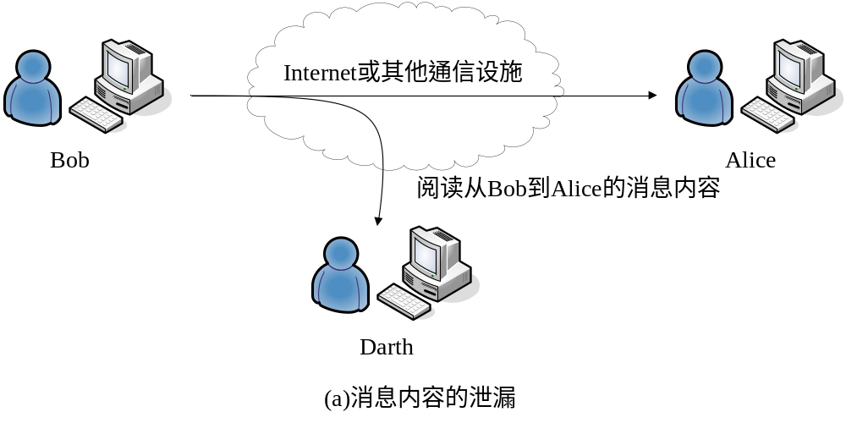
被动攻击

Slide 23
主动攻击
主动攻击则是攻击者访问他所需信息的故意行为，一般会改变系统资源或影响系统运作。
主动攻击包括对数据流进行篡改或伪造数据流，可包括：“消息”（e.g., 安全协议消息，计算机代码）的伪装、重放、丢弃、篡改和注入等等。。。

Slide 24
主动攻击的方式
伪装：是指某实体假装成别的实体。典型的比如：攻击者捕获认证信息，并在其后利用认证信息进行重放，这样它就可能获得其他实体所拥有的权限。（伪基站）
重放：是指将攻击者将获得的信息再次发送，从而导致非授权效应。
篡改：是指攻击者修改合法消息的部分或全部，或者延迟消息的传输以获得非授权作用。
注入：是指攻击者在数据流中加入自己产生的消息。典型的形式有查禁所有发向某目的地的消息，以及破坏整个网络，即或者使网络失效，或者是使其过载以降低其性能。
向网络服务注入非法代码等。例如拒绝服务攻击，指攻击者设法让目标系统停止提供服务或资源访问，从而阻止授权实体对系统的正常使用或管理。

Slide 25
安全服务
OSI（Open System Interconnection）安全体系结构将安全服务定义为通信开放系统协议层提供的服务，从而保证系统或数据传输有足够的安全性。
OSI安全体系结构定义了5大类共14个安全服务

Slide 26
OSI安全服务
认证 保证通信的实体是它所声称的实体。 同等实体鉴别 用于逻辑连接时为连接的实体的身份提供可信性 数据源鉴别 在无连接传输时保证收到的信息来源是声称的来源 访问控制 阻止对资源的非授权使用（即这项服务控制谁能存取资源，在什么条件下可以存取，这些存取的资源可用做什么) 数据保密性 保护数据免于非授权泄漏 连接保密性 保护一次连接中所有的用户数据 无连接保密性 保护单个数据块里的所有用户数据. 选择城保密性 对一次连接或单个数据块里选定的数据部分提供保密性 流量保密性 保护那些可以通过观察流量而获得的信息 | 数据完整性 保证收到的数据确是授权实体所发出的数据(即没有修改、插入、删除或重放x) 具有恢复功能的连接完整性 提供一次连接中所有用户数据的完整性、检测整个数据序列内存在的修改、插人、删除或重放，且试图恢复之。 无恢复的连接完整性 同上，但仅提供检测，无恢复 选择域连接完整性 提供一次连接中传榆的单个数据块用户数据中选定部分的数据完整性，并判断选定域是否有修改插入、删除或重放 无连接完整性 为单个无连接数据块提供完整性保护，并检测是否有数据修改。另外，提供有限的重放检测 迭择域无连接完整性 为单个无连接数据块内选定域提供完整性保护;判断选定域是否被修改‘ 不可否认性 防止整个或部分通信过程中，任一通信实体进行否认的行为 源不可否认 证明消息是由特定方发出的 宿不可否认性 证明消息被特定方收到-

Slide 27
认证服务
消息认证服务与保证通信的真实性有关，提供对通信中对等实体和数据来源的鉴别。
对等实体认证：该服务在数据交换连接建立时提供，识别一个或多个连接实体的身份，证实参与数据交换的对等实体确实是所需的实体，防止假冒。
数据源认证：该服务对数据单元的来源提供确认，向接收方保证所接收到的数据单元来自所要求的源点.

Slide 28
数据完整性服务
用于防止非法实体对交换数据的修改、插入、删除以及在数据交换过程中的数据丢失。

Slide 29
数据保密性服务
为防止网络各系统之间交换的数据被截获或被非法存取而泄密，提供机密保护。
保密性是防止传输的数据遭到被动攻击。

Slide 30
抗否认性服务
用于防止发送方在发送数据后否认数据发送事实或防止攻击者伪造的服务;(实现真实性目标）

Slide 31
安全机制
特定安全机制 可以并人适当的协议层以提供一些OSI安全服务 加密 运用数学算法将数据转换成不可知的形式。数据的变换和复原依赖于算法和加密密钥 数字签名 附加于数据元之后的数据，是对数据元的密码变换，以使得(如接收方)可证明数据源和完整性，并纺止伪造 消息认证码 用于保证数据元或数据单元流的完整性的各种机制 哈希函数 数据压缩或数据流的完整性 认证交换 通过信息交换来保证实体身份的各种机制 公证 利用可信的第三方来保证数据交换的某些性质。 访问控制 对资源行使存取控制的各种机制 流量填充 在数据流空隙中插人若干位以阻止流量分析 路由控制 能够为某些数据选择特殊的物理上安全的路线并允许路由变化(尤其是在怀疑有侵犯安全的行为时) | 普遍的安全机制 不局限于任何OSI安全服务或协议层的机制 可信功能 据某些标准被认为是正确的(例如，根据安全策略所建立的标准) 安全标签 资源(可能是数据元)的标志，指明该资源的安全属性 事件检侧 检测与安全相关的事件 安全审计跟踪 收集可用于安全审计的数据，它是对系统记录和行为的独立回顾和检查 安全恢复 处理来自安全机制的请求，如事件处理、管理功能和采取恢复行为

Slide 32
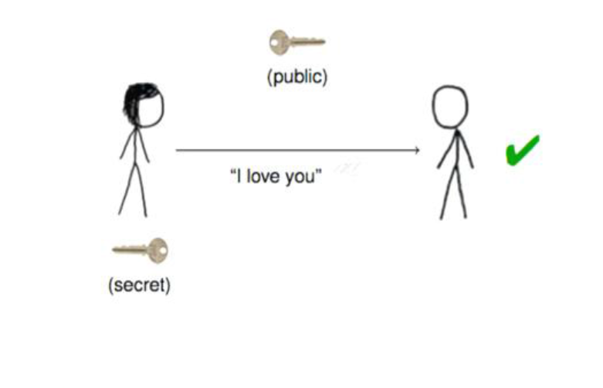


安全机制与服务
Bob
Alice
双方身份认证
M=
“敏感”信息
M =“I love you”
OR

Slide 33

安全机制与服务
Bob
Alice
明文
M =“I love you”
M=
被动攻击 截获 M， 向有需要的人（情敌）泄露消息
virus,hacker,etc.

Slide 34
安全机制与服务
Bob
Alice
k
k
M =“I love you”
明文
M=
明文
用k加密/解密，保密性、机密性
密文
%……&￥#@*
？？？

Slide 35
安全机制与服务
Bob
Alice
Bob
M’= I don’t love you
M =“I love you”
M=
明文
主动攻击 截获 M， 并且篡改 (注入)消息内容M’, 或者丢弃

Slide 36
安全机制与服务
Bob
Alice
计算关于M的消息认证
数据完整性，消息源认证
k
k
M =“I love you”
消息认证码
M=
主动攻击 截获 M，修改M后能够被Alice 发现（鉴别）

Slide 37
安全机制与服务
Bob
Alice
数据完整性，消息源认证
不可否认性（不可伪造）
计算关于M的数字签名
支票：给Alice1亿
Bob的签名
M=
第三方（法院）鉴定

Slide 38
1.4 网络安全防护体系

Slide 39
网络安全层次结构
从网络安全角度，网络参考模型的各层都能够采取一定的安全手段和措施，提供不同的安全服务。
问题：单独一个层次无法提供全部的网络安全特性 (why ?)，每个层次都必须提供自己的安全服务，共同维护网络系统中信息的安全。

Slide 40
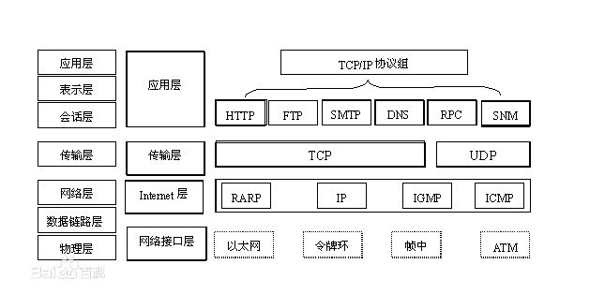
网络安全层次结构
用户身份认证
SSL/TLS
Ipsec
电磁干扰

Slide 41
网络安全策略
网络安全策略是网络安全系统的灵魂与核心，是在一个特定的环境里，为保证提供一定级别的安全保护所必须遵守的规则集合。
网络安全防护体系的建立是基于安全技术的集成基础之上，依据一定的安全策略建立起来的。

Slide 42
5大网络安全策略
物理安全策略
访问控制策略
防火墙控制
信息加密策略
网络安全管理策略

Slide 43
网络安全体系
网络安全体系是由网络安全技术体系、网络安全组织体系和网络安全管理体系三部分组成，三者相辅相承

Slide 44
网络安全技术体系
通过对网络的全面了解，按照安全策略的要求，整个网络安全技术体系由以下几个方面组成：物理安全、计算机系统平台安全、通信安全、应用系统安全。

Slide 45
网络安全管理体系
除了在网络设计上增加了安全服务功能，完善系统的安全保密措施外，还必须花大力气加强网络的安全管理。
网络安全管理体系由法律管理、制度管理和培训管理3个部分组成。

